Slide 1
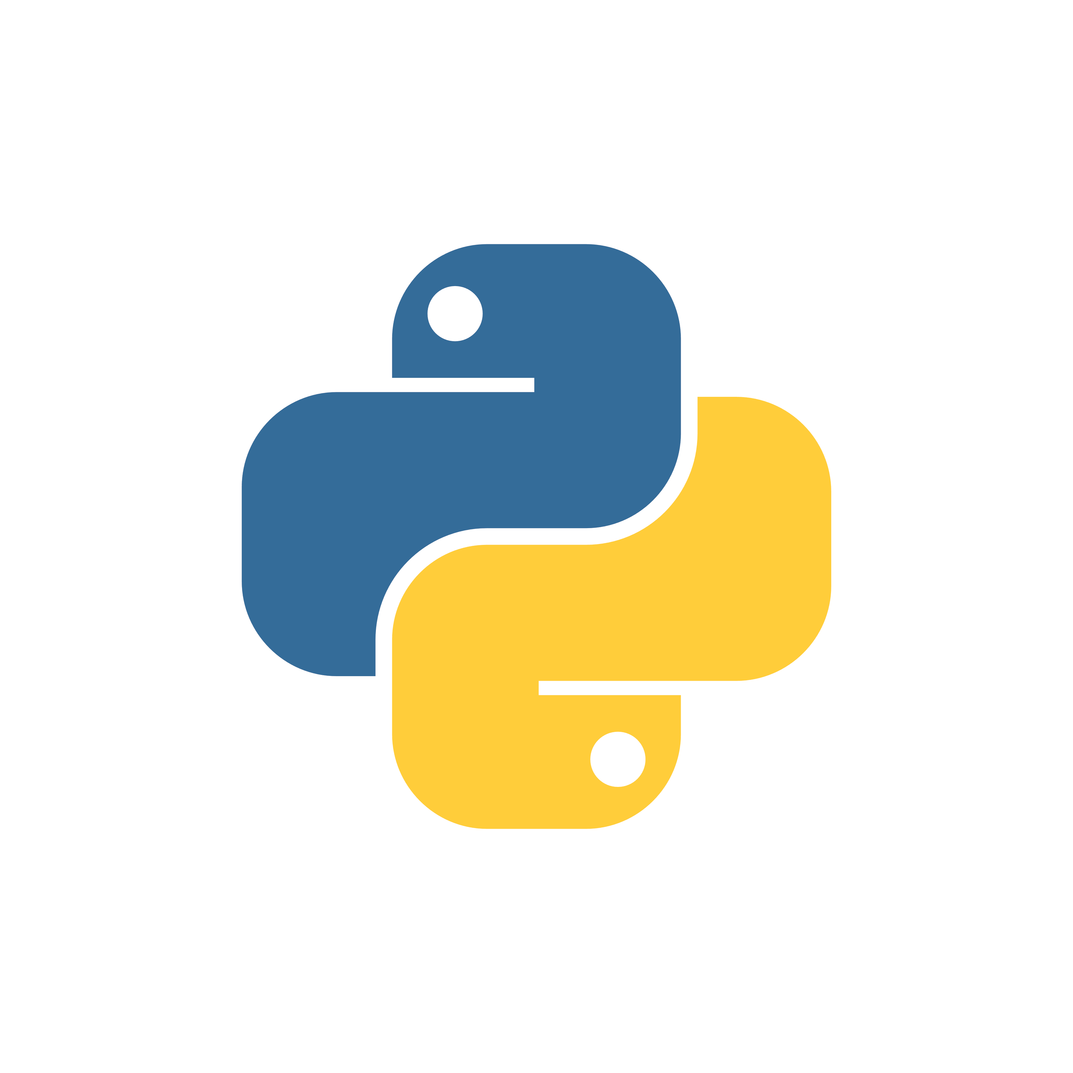
Lenguaje de programación Python
Por: Arlyn Chavarría Jiménez

Slide 2
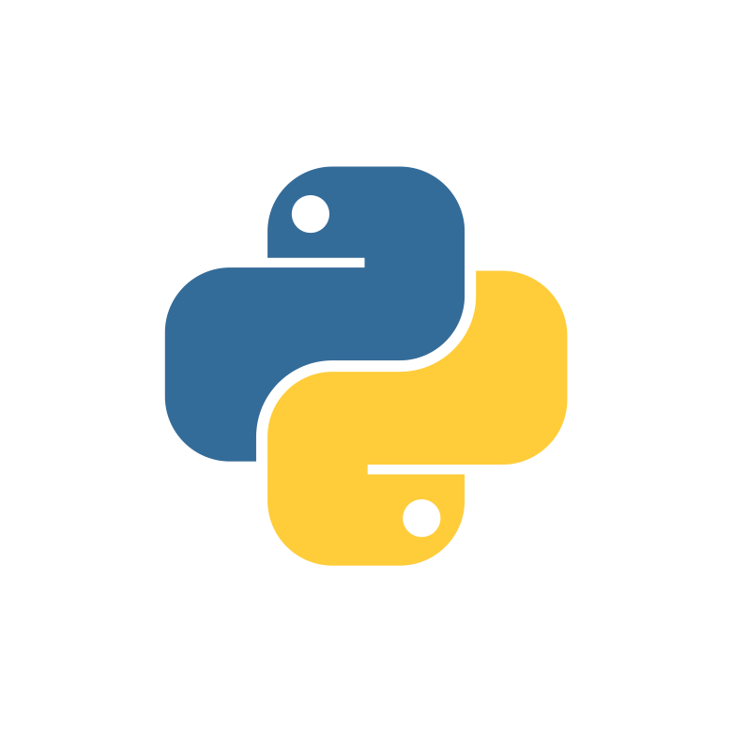
Índice
Breve Historia
Qué es Python
Definiciones importantes
Versiones actuales
Características principales
Dinámicamente Tipado
Orientado a objetos
Diferencias en la Sintaxis con respecto a otros lenguajes
Interpretador
Sintaxis
Inputs y Ouputs
Control de Flujo (if, for y while)
Estructuras de datos
Funciones
Referencias

Slide 3
Breve Historia
El origen del lenguaje Python se remonta a principios de los noventa. Por este tiempo, un investigador holandés llamado Guido van Rossum, que trabajaba en el centro de investigación CWI (Centrum Wiskunde & Informatica) de Ámsterdam, es asignado a un proyecto que consistía en el desarrollo de un sistema operativo distribuido. Por aquel tiempo, el CWI utilizaba un lenguaje de programación llamado ABC. En lugar de emplear este lenguaje, Guido decide crear uno nuevo que pueda superar las limitaciones.
La primera versión del lenguaje sale en 1991, pero no es hasta tres años después cuando decide publicarse la versión 1.0.
Hasta el momento solo se ha liberado tres versiones principales, teniendo cada una de ellas diversas actualizaciones. En lo que respecta a la versión 2, la última en ser liberada fue la 2.7, en julio de 2010. En el momento de escribir estas líneas, la versión 3 cuenta con la actualización 3.9.5, liberada en octubre de 2020.
Entre las características de las primeras versiones de Python cabe destacar el soporte de la orientación a objetos, el manejo de excepciones y el soporte de estructuras de datos de alto nivel, como, por ejemplo, las listas y los diccionarios. Se tuvo en cuenta que el código escrito en este lenguaje fuera fácil de leer y de aprender, sin que esto suponga renunciar a características y funcionalidades avanzadas.

Slide 4
¿Qué es Python?
Python es un lenguaje de programación de alto nivel, interpretado y multipropósito. En los últimos años su utilización ha ido constantemente creciendo y en la actualidad es uno de los lenguajes de programación más empleados
Puede ser utilizado en diversas plataformas y sistemas operativos, entre los que podemos destacar los más populares, como Windows, Mac OS y Linux.

Slide 5
Definiciones importantes
¿Qué significa interpretado?
No es necesario compilar el código para su ejecución, ya que existe un intérprete que se encarga de leer el fichero fuente y ejecutarlo.
¿Que significa alto nivel?
Que no es un lenguaje de máquina, ya que utiliza palabras claves o sintaxis específica y que ejecuta comandos que luego son traducidas a lenguaje de máquina.
Que significa multipropósito o propósito general?
Con este lenguaje podemos desarrollar software para aplicaciones científicas, para comunicaciones de red, para aplicaciones de escritorio con interfaz gráfica de usuario (GUI), para crear juegos, para smartphones y por supuesto, para aplicaciones web.

Slide 6
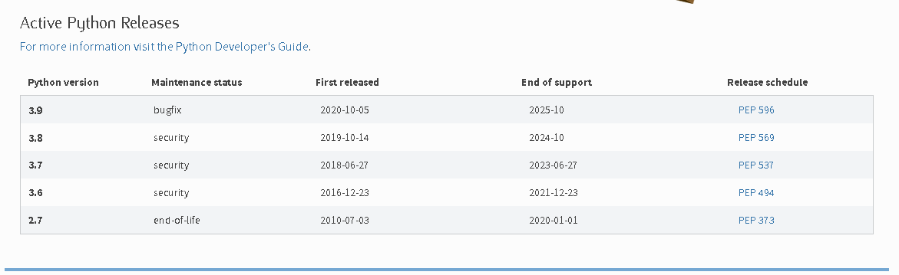
Versiones actuales

Slide 7
Principales Características
Dos de las principales características del lenguaje Python son, por un lado que es interpretado y, por otro lado, que es multiplataforma (Linux, Windows, MacOS).
Es un lenguaje orientado a objetos (Este modelo abarca los principios de abstracción, encapsulación, modularidad, jerarquía, tipos, concurrencia y persistencia.)
Posee un interpretador, esto significa que podemos correr código python sin necesidad de almacenarlo en un fichero, puede utilizarse el intepretador para probar. En otras palabras la interacción con el intérprete del lenguaje se puede hacer directamente a través de la consola.

Slide 8
Principales Características
Se puede acceder al interpretador corriendo el comando, como se ve continuación:
C:\Users\arlyn>python
Python 3.8.3 (tags/v3.8.3:6f8c832, May 13 2020, 22:20:19) [MSC v.1925 32 bit (Intel)] on win32
Type "help", "copyright", "credits" or "license" for more information.
>>>

Slide 9
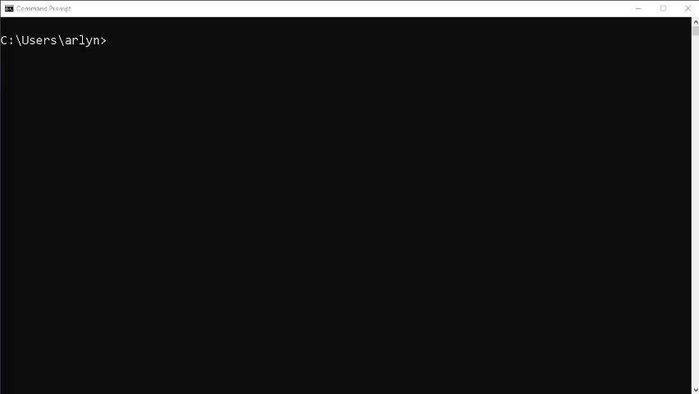
Principales Características
El intepretador se puede utilizar como una calculadora, como se observa en el siguiente video:

Slide 10
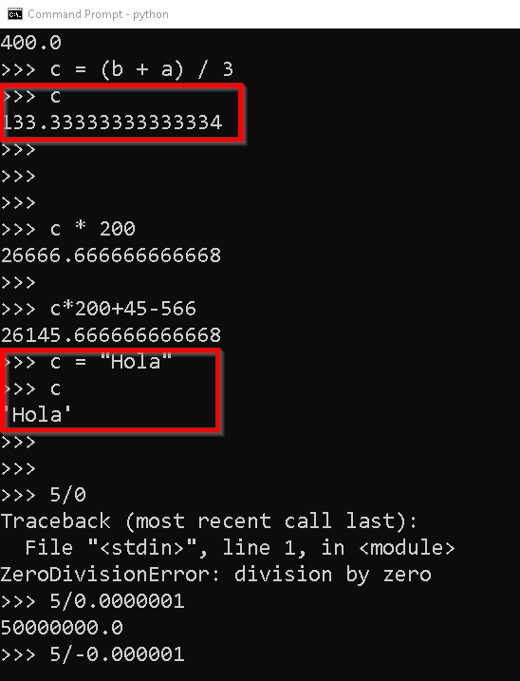
Principales Características
Habitualmente, a los programas en Python se les denomina scripts. En realidad, script es el término que se suele emplear para los ficheros de código fuente escritos en Python (estos normalmente son con extensión .py)
Dinámicamente Tipado: Python carece de tipos propiamente dichos, es decir, es un lenguaje con tipado dinámico. No es necesario declarar en Python el tipo de variable, ya que el tipo de cada variable se fija en el momento de su asignación. Como consecuencia de este hecho, una variable puede cambiar su tipo durante su ciclo de vida sin necesidad explícita de ser declarado. Como en el ejemplo del lado derecho.
Con respecto a la sintaxis: una de las diferencias más destacables es el uso de la indentación (sangría). Diferentes niveles de indentación son utilizados para marcar las sentencias que corresponden al mismo bloque.

Slide 11
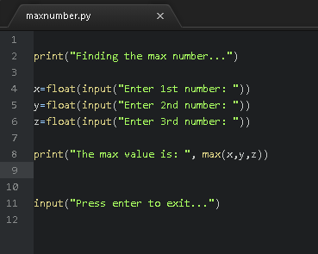
Sintaxis – Input/Output
Capturar un input:
En el ejemplo de la derecha, se tiene la forma en que se puede capturar valores de entrada. Estas corresponden a las líneas de código 4, 5, 6 y 11.
Imprimir un output:
En el ejemplo de la derecha, se tiene la forma en que se puede imprimir (Similar a escribir en PSeint) en pantalla el mensaje o valores entregados por el programa, como se observa en las líneas de código 2 y 8

Slide 12
Sintaxis – Estructuras de Datos
Listas – Es una colección ordenados y que pueden cambiar dentro del programa. Se permiten miembros repetidos.
Diccionarios – Es una colección ordenada que puede cambiar. No admite valores repetidos.
Tuplas – Es una colección que no puede cambiar durante la ejecución del programa. Esta permite valores repetidos.
Conjuntos – Es una colección de forma desordenada y no indexada. No permite miembros duplicados.

Slide 13
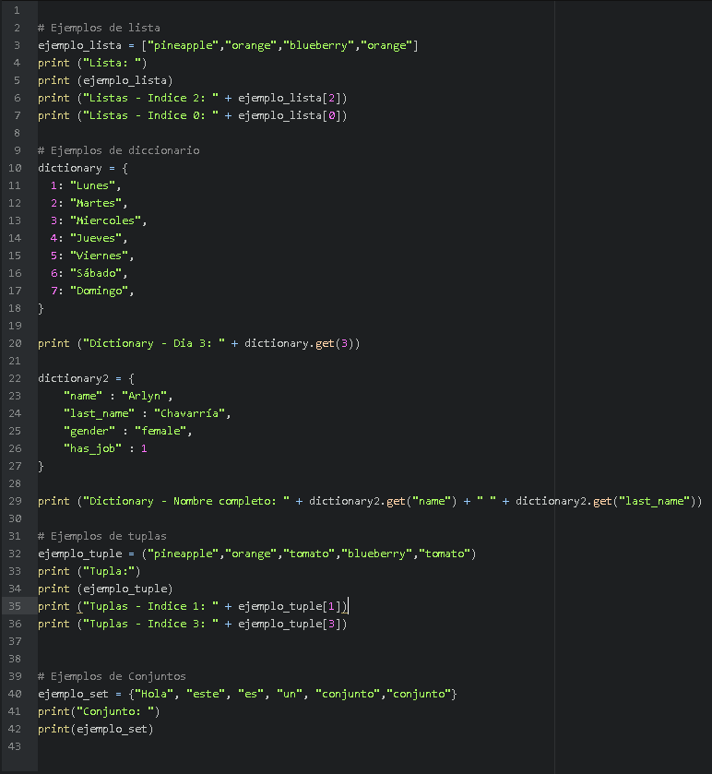
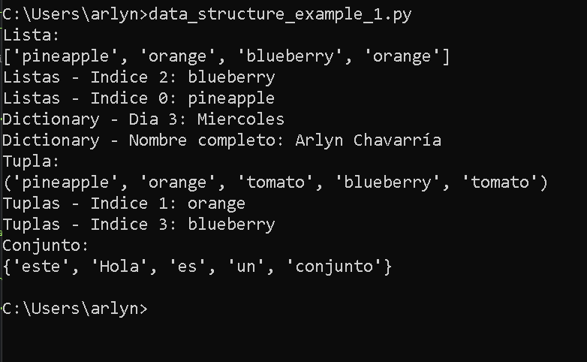
Sintaxis – Estructuras de Datos - Ejemplos
Ejemplo de Código
Output

Slide 14
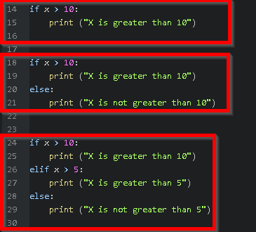
Sintaxis – Control de Flujo
Ejemplo de Condicional if (líneas de la 14 a la 16) – En este ejemplo se indica si x es mayor que 10
Ejemplo de Condicional if, else (líneas de la 18 a la 21) – En este ejemplo se indica si x es mayor que 10 o no.
Ejemplo de Condicional if, else if y else (líneas de la 24 a la 29)

Slide 15
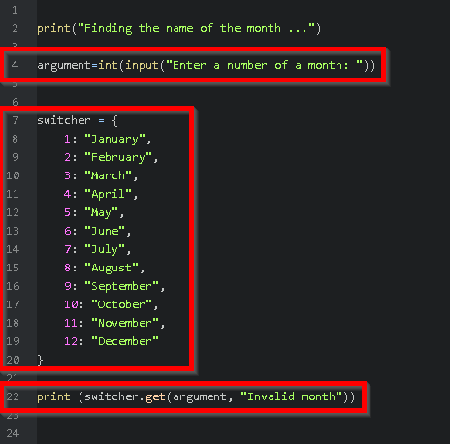
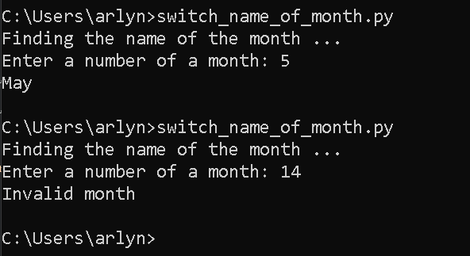
Sintaxis – Control de Flujo
Switch/case – Como tal no existe en Python, un switch se puede simular utilizando un diccionario como se muestra en el siguiente ejemplo.
En este ejemplo se pide por el ingreso de un número (del 1 al 12 referente a un mes, y mediante el diccionario se retorna el valor del mes en string)

Slide 16
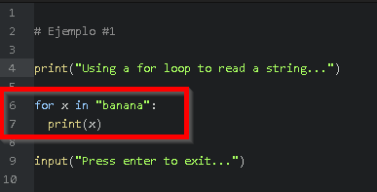
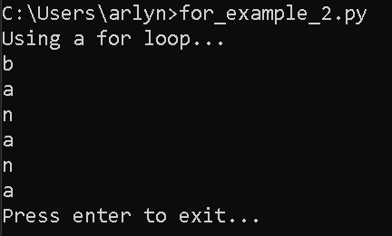
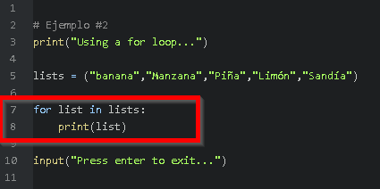
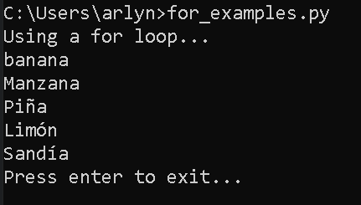
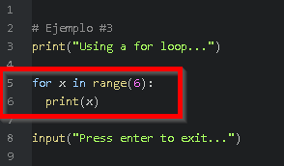
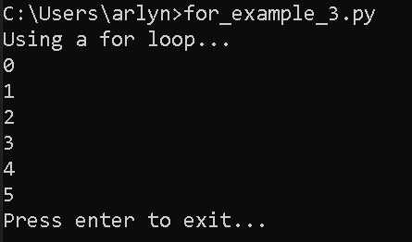
Sintaxis – Control de Flujo
For – Ejemplo 1: se realiza dentro del for la lectura de una cadena de caracteres y este se imprime letra por letra.
For – Ejemplo 2: se realiza la lectura de una lista y se imprime en pantalla cada uno de las cadenas de caracteres pertenecientes a esa lista
For – Ejemplo 3: en este ejemplo, se realiza el for para un rango definido (en este caso 6), el rango empieza en 0, este rango puede especificarse en un intervalo:
range(2,6)
El range por defecto hace incrementos de 1, sin embargo esto también se puede especificar:
range(2, 30, 3)

Slide 17
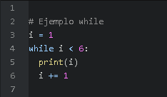
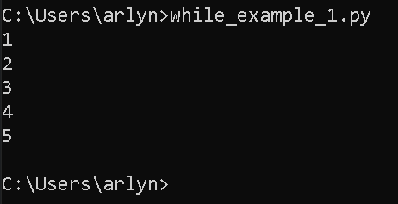
Sintaxis – Control de Flujo
While – En el ejemplo de abajo, se observa la sintaxis de un bucle utilizando un while

Slide 18
Sintaxis – Funciones
Funciones:
Max() → Obtiene el valor máximo de n cantidad de números.
Abs() → Obtiene el valor absoluto de un número.
Pow() → Calcula la potencia de un numero.
len() → Obtiene la longitud de una lista, tupla o string
lower() → Convierte una cadena de caracteres a minúsculas
Funciones de módulos, ejemplos:
import datetime → Ejemplo: datetime.datetime.now(), para obtener la fecha actual
Import os → Ejemplo: os.mkdir(path), para crear un directorio
Import sys (sys.exit() → Para detener el programa)
import math (math.ceil → Función techo, math.floor → función piso)

Slide 19
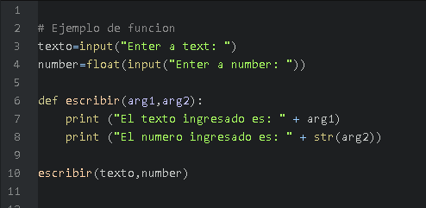
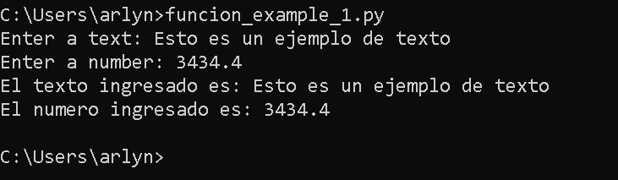
Sintaxis – Funciones
Funciones creadas dentro del programa, estructura:
…code…
def nombre_funcion(argumento_1,argumento_2,….):
code
nombre_funcion(arg_1,arg_2,...)
…code…

Slide 20
Referencias
Python Tutorial - Guido van Rossum and the Python development team, May 21st, 2020 (Capítulo 3, page 9)
Python 3 al descubierto - Arturo Fernández Monto, 2013 2da edición
https://www.python.org/downloads/
https://www.w3schools.com/python/python_for_loops.asp
¡Muchas gracias!

